Slide 1



Slide 2



大数据1班05组
网易云音乐
网站数据分析
Nunc viverra imperdiet enim. Fusce est. Vivamus a tellus.
项目仓库：https://github.com/XXL2002/cloudmusic_spider
Nunc viverra imperdiet enim. Fusce est. Vivamus a tellus.
小组成员： 陈鹏宇、徐小龙、杨奎
付文韬、张一锋、冯文康

Slide 3


目录
1. 项目简介
2. 功能介绍
3. 架构设计
4. 成果展示

Slide 4
1
项目简介

Slide 5
项目背景
网易云音乐是中国一家领先的在线音乐平台，拥有大量用户和海量的音乐资源。
01
02
为了更好地了解用户需求、优化平台运营，以及提供更好的音乐推荐和个性化服务
网易云音乐网站数据分析中提供按各自需求进行的音乐创作方向、流行趋势、用户行为等相关数据分析
03
04
指导音乐创作者如何更高效地推出歌曲
协助网易云平台管理者管理平台

Slide 6
数据规模
数据规模：
榜单：41 (实际使用11个）
歌手：298 (实际使用96位)
用户：2500+(实际使用1000+)
歌曲：20000+(实际使用7000+)
评论：800万+(实际使用400万+）
手工标注 “网抑云”评论数据集2500条
总共爬取数据 1.23GB，压缩后为 160MB+

Slide 7
人员分工
陈鹏宇（项目经理）
徐小龙（后端工程师）
杨奎（后端工程师）
架构设计
页面设计
文档编写
数据库设计
数据爬取
数据处理
多进程开发
推荐算法设计
数据爬取
数据处理
数据存取
代码整合
付文韬（后端工程师）
张一锋（后端工程师）
冯文康（前端工程师）
数据爬取
数据处理
数据存取
训练集标注
数据爬取
数据处理
数据存取
训练集标注
页面设计
看板实现
页面优化
联动、跳转设计

Slide 8
2
功能介绍

Slide 9
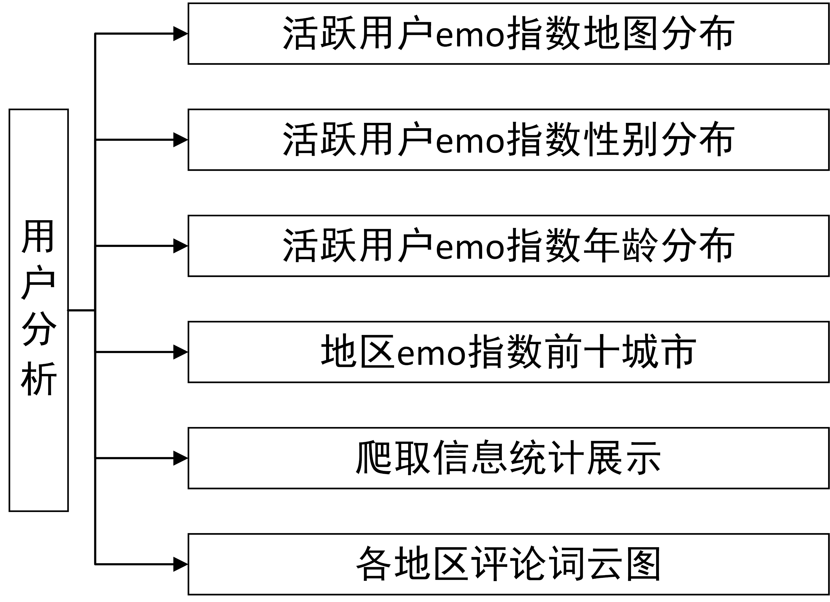
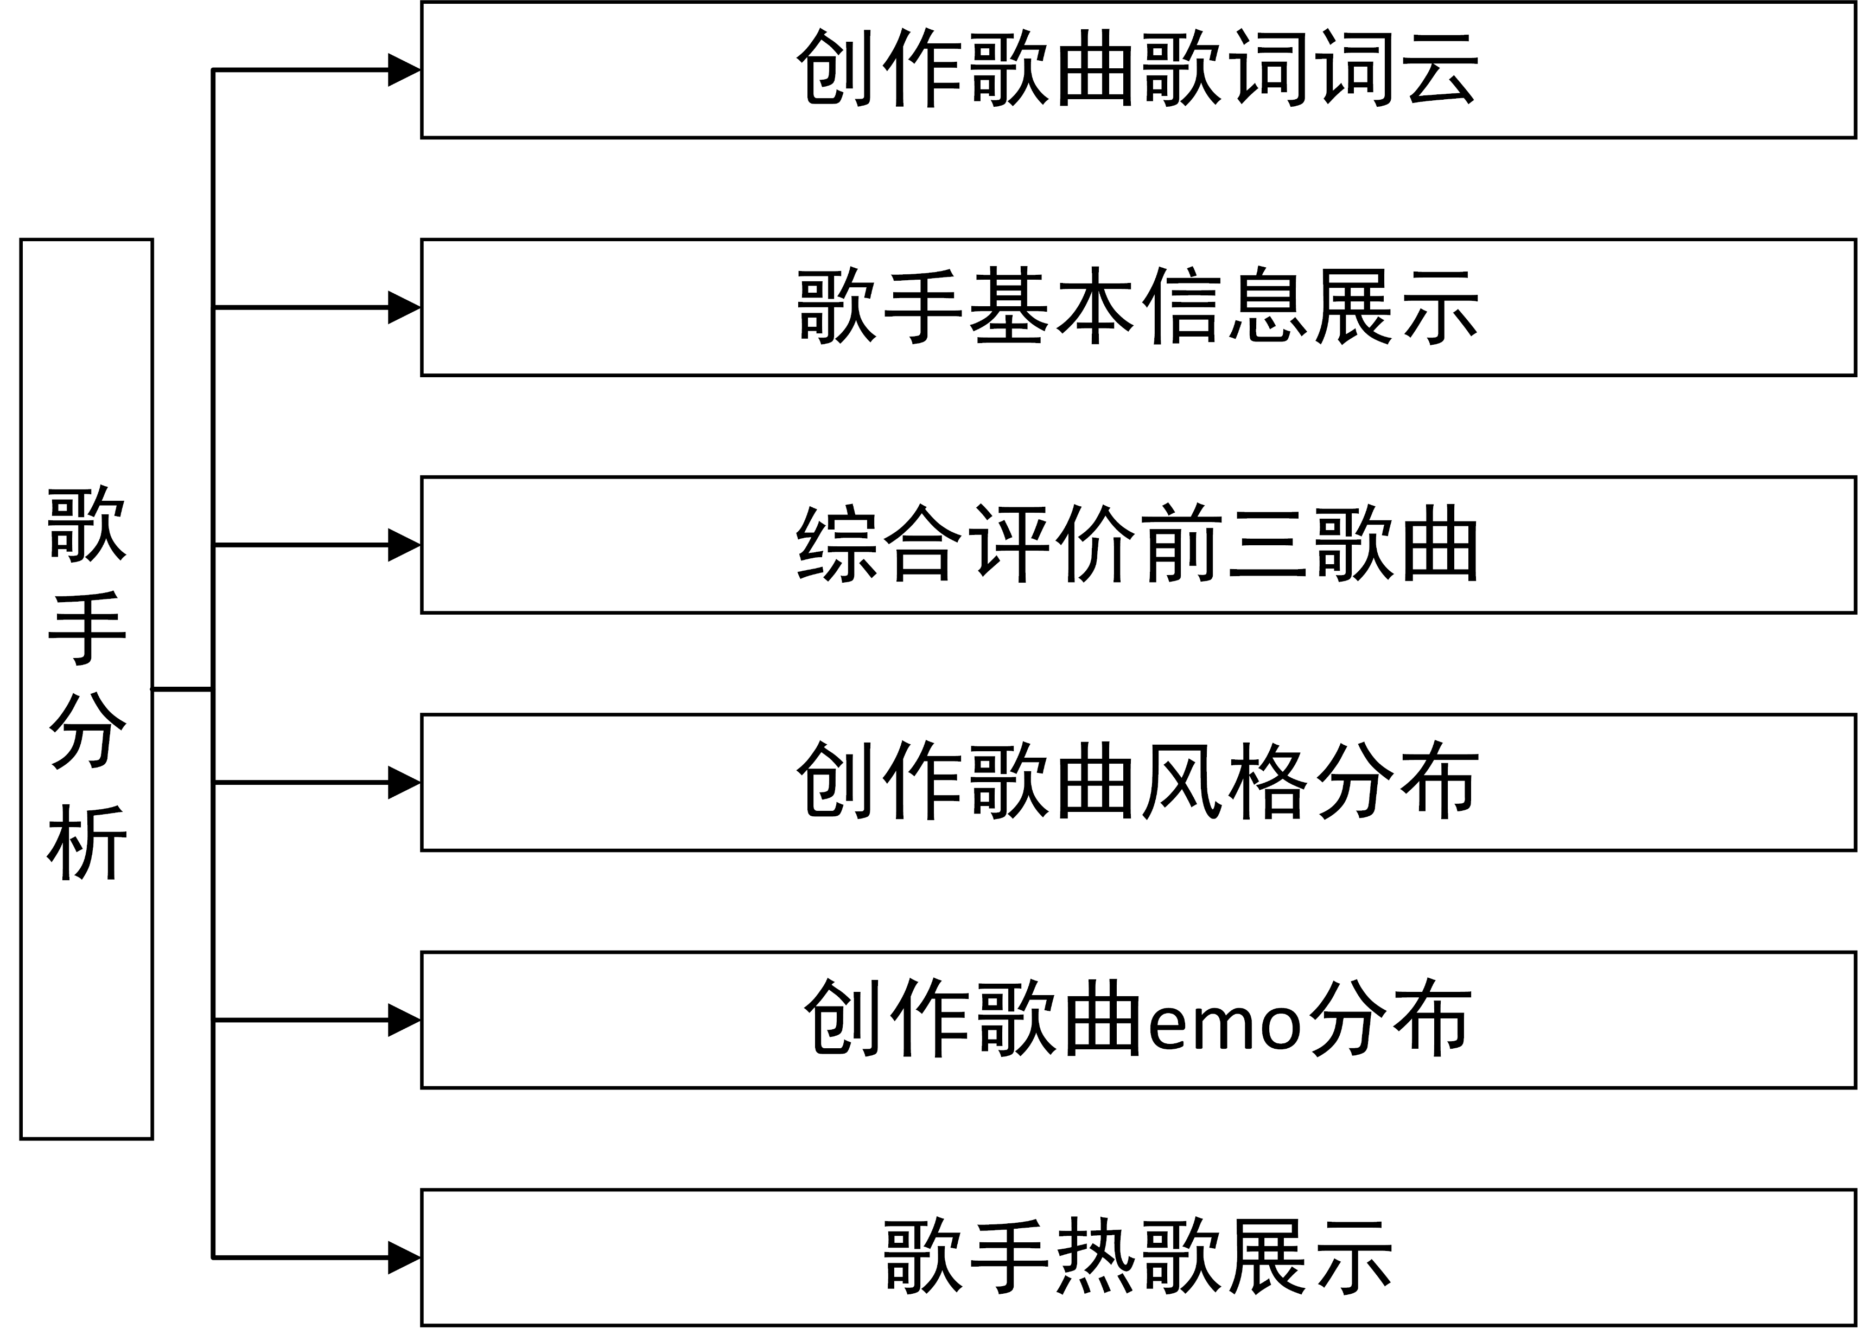
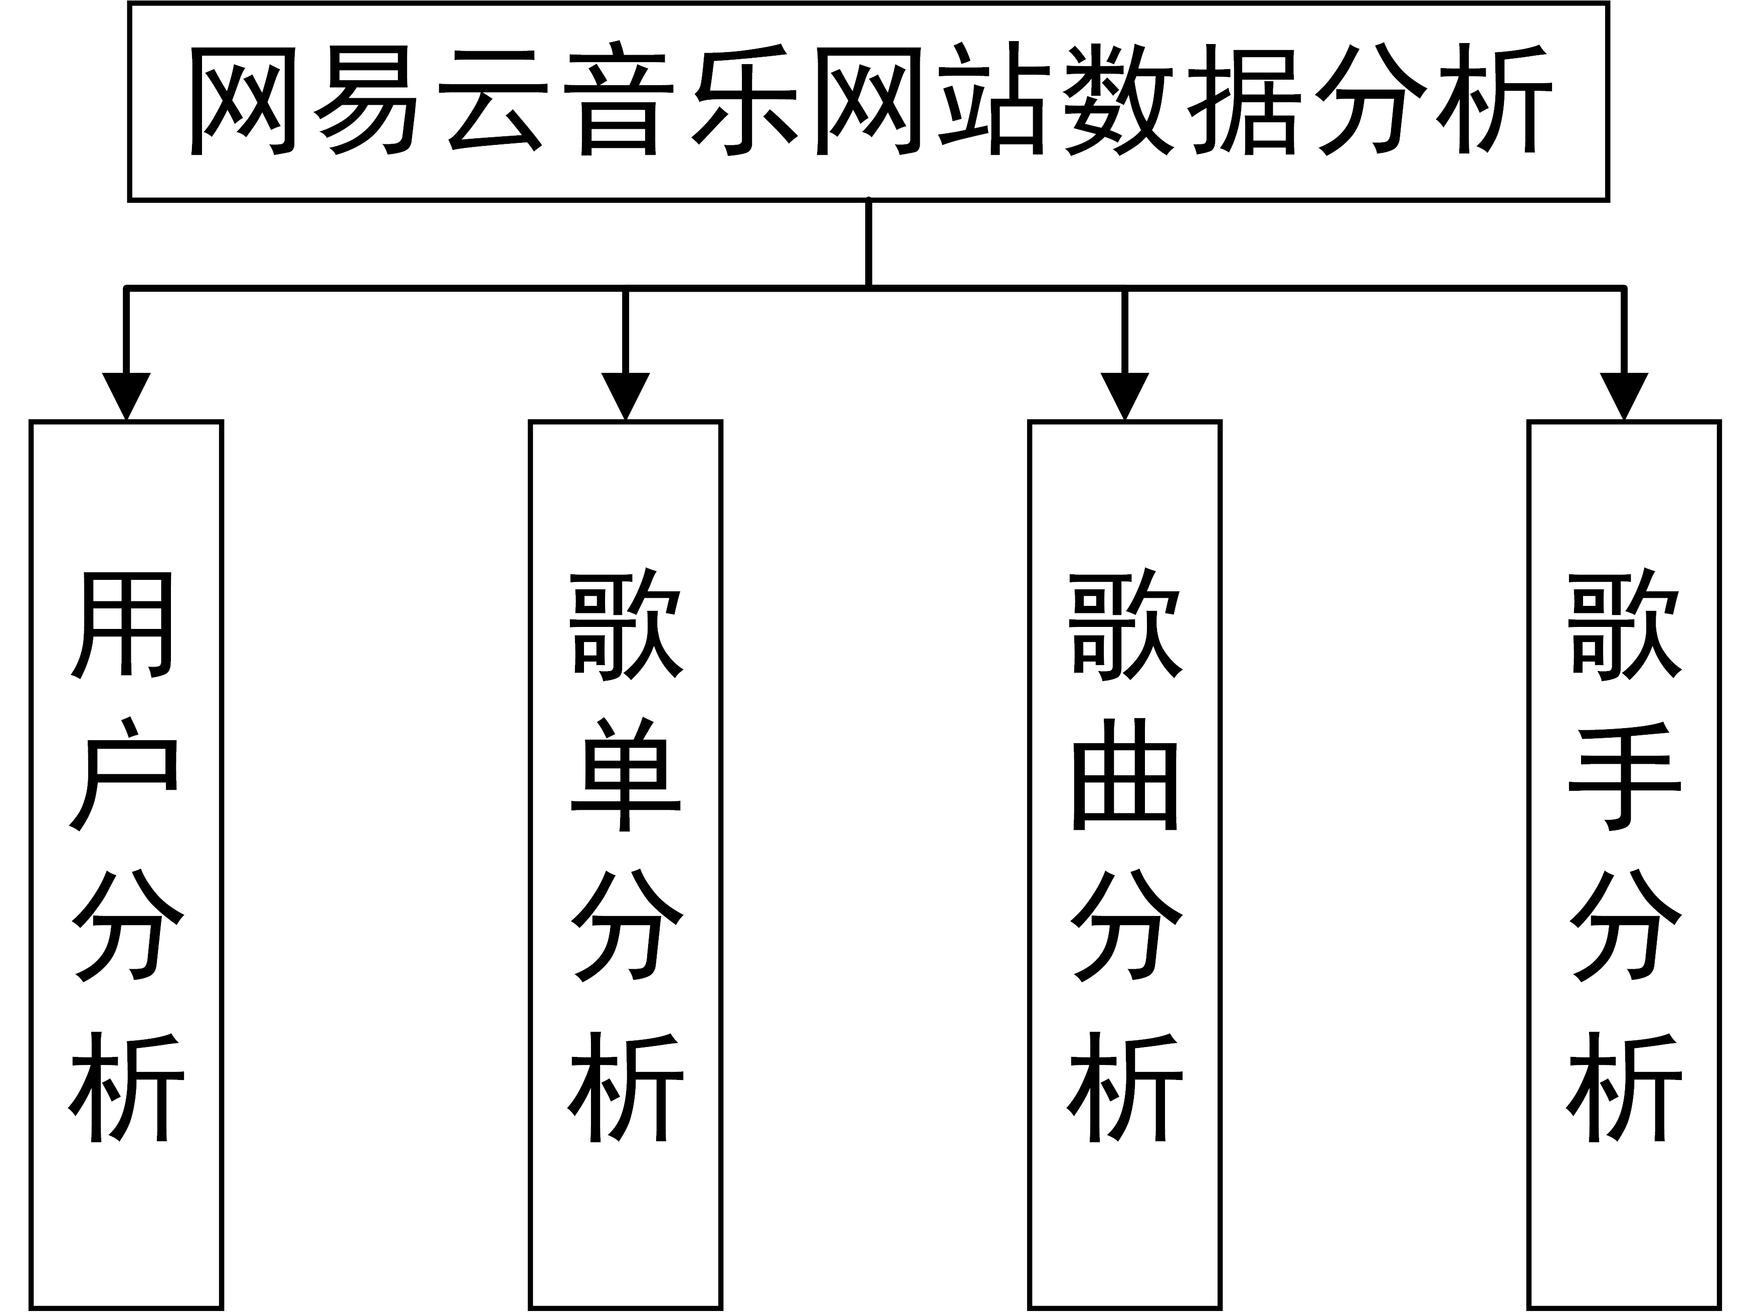
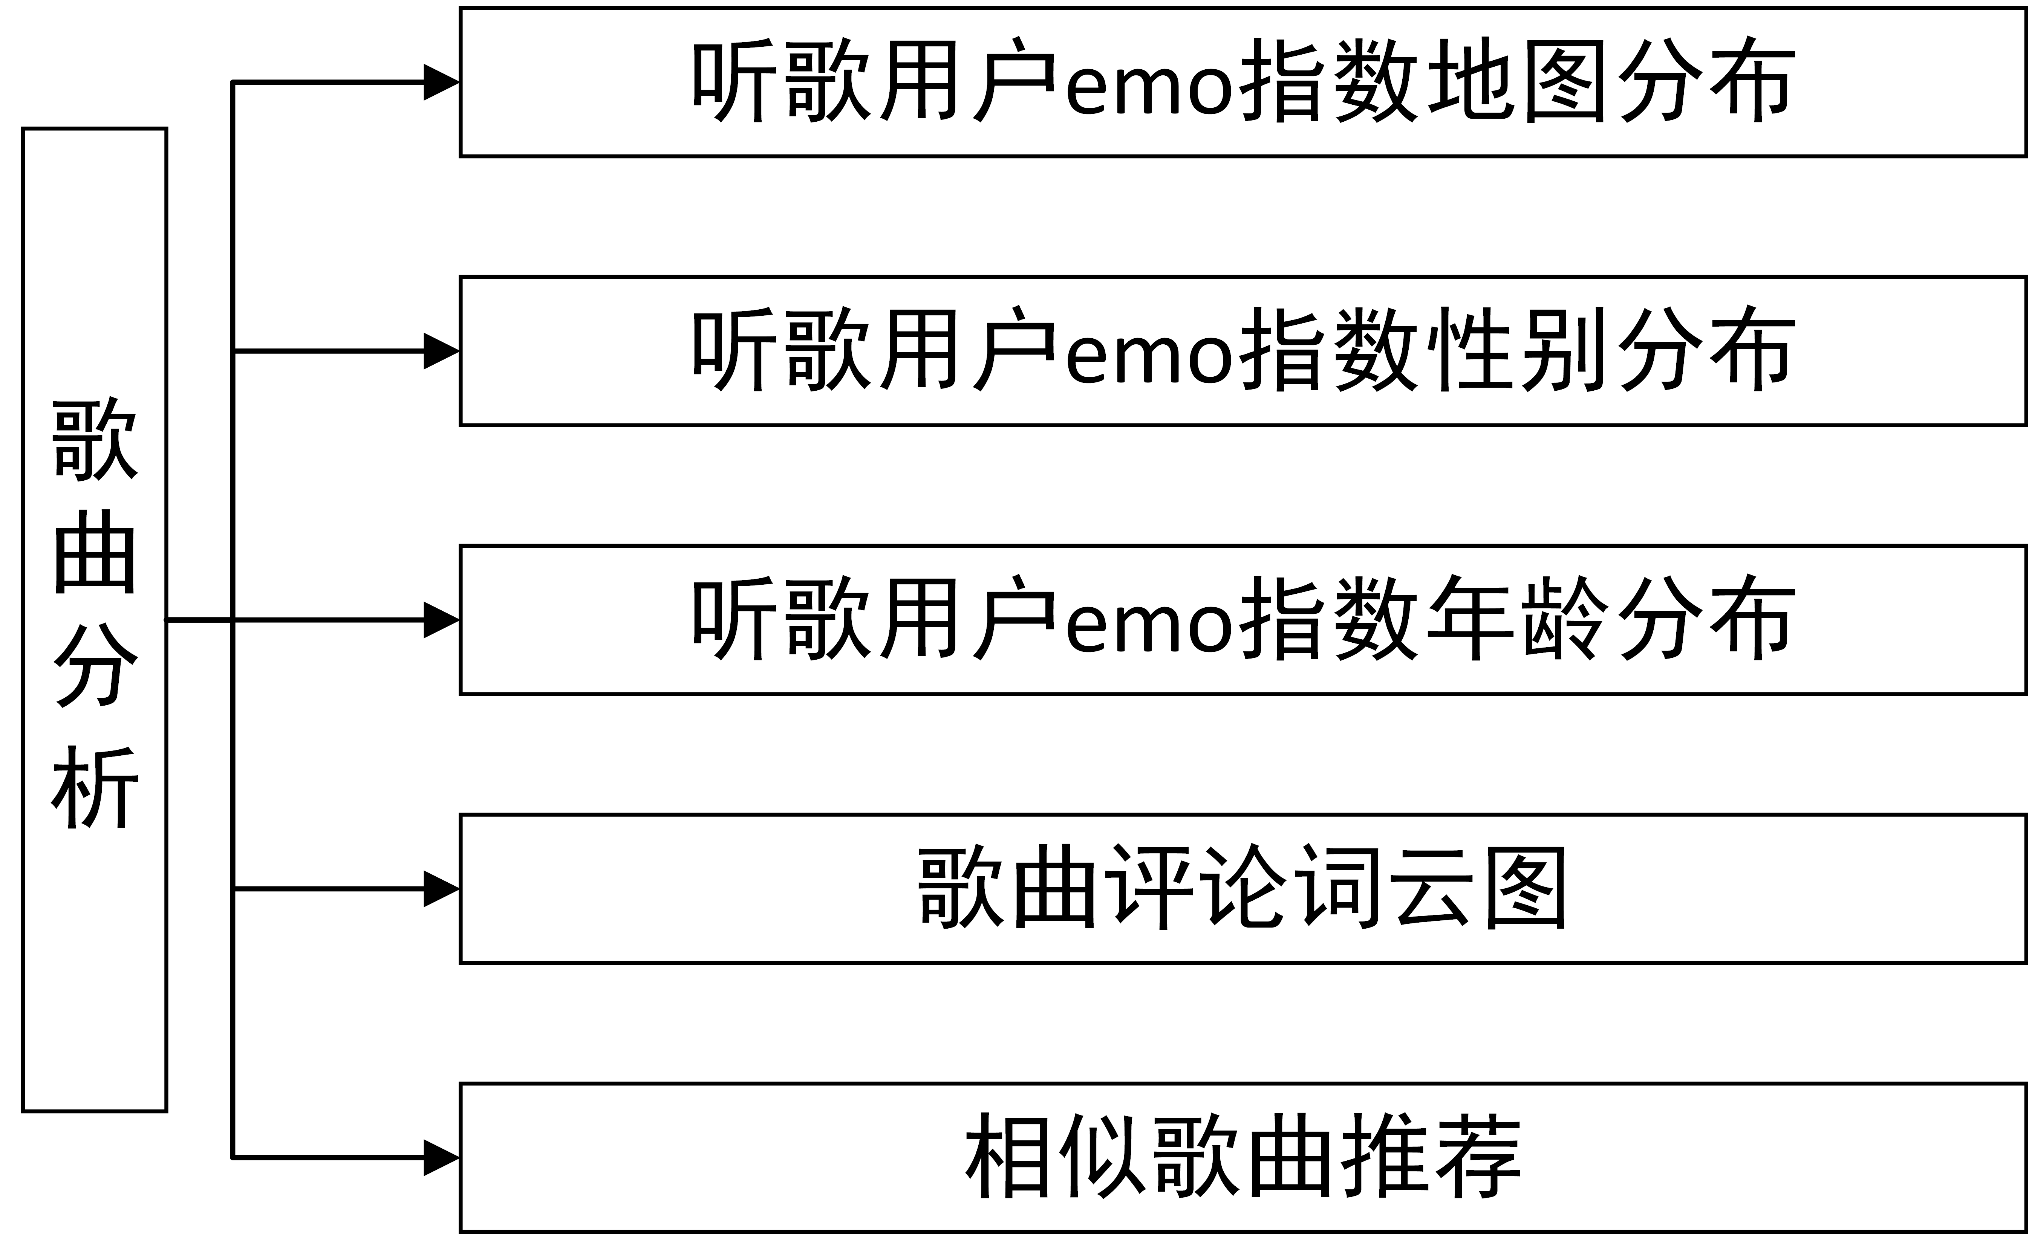
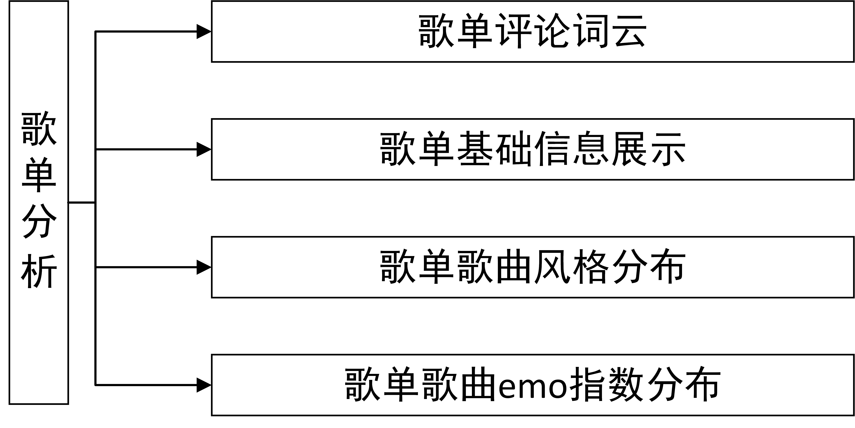
功能介绍

Slide 10
3
架构设计

Slide 11
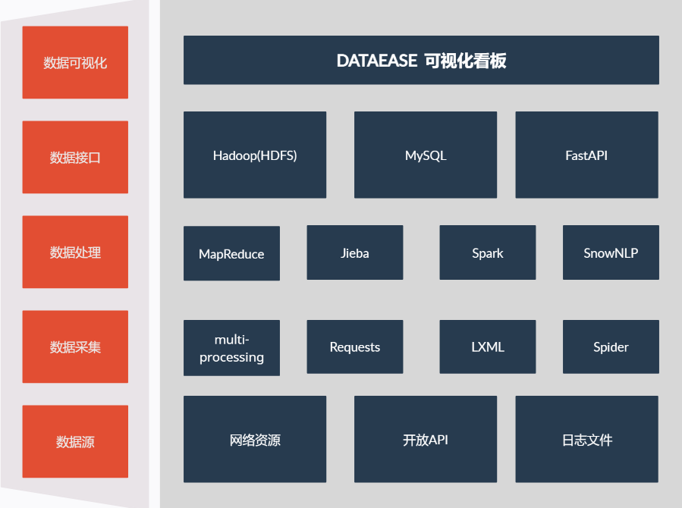
架构设计

Slide 12
4
成果展示

Slide 13
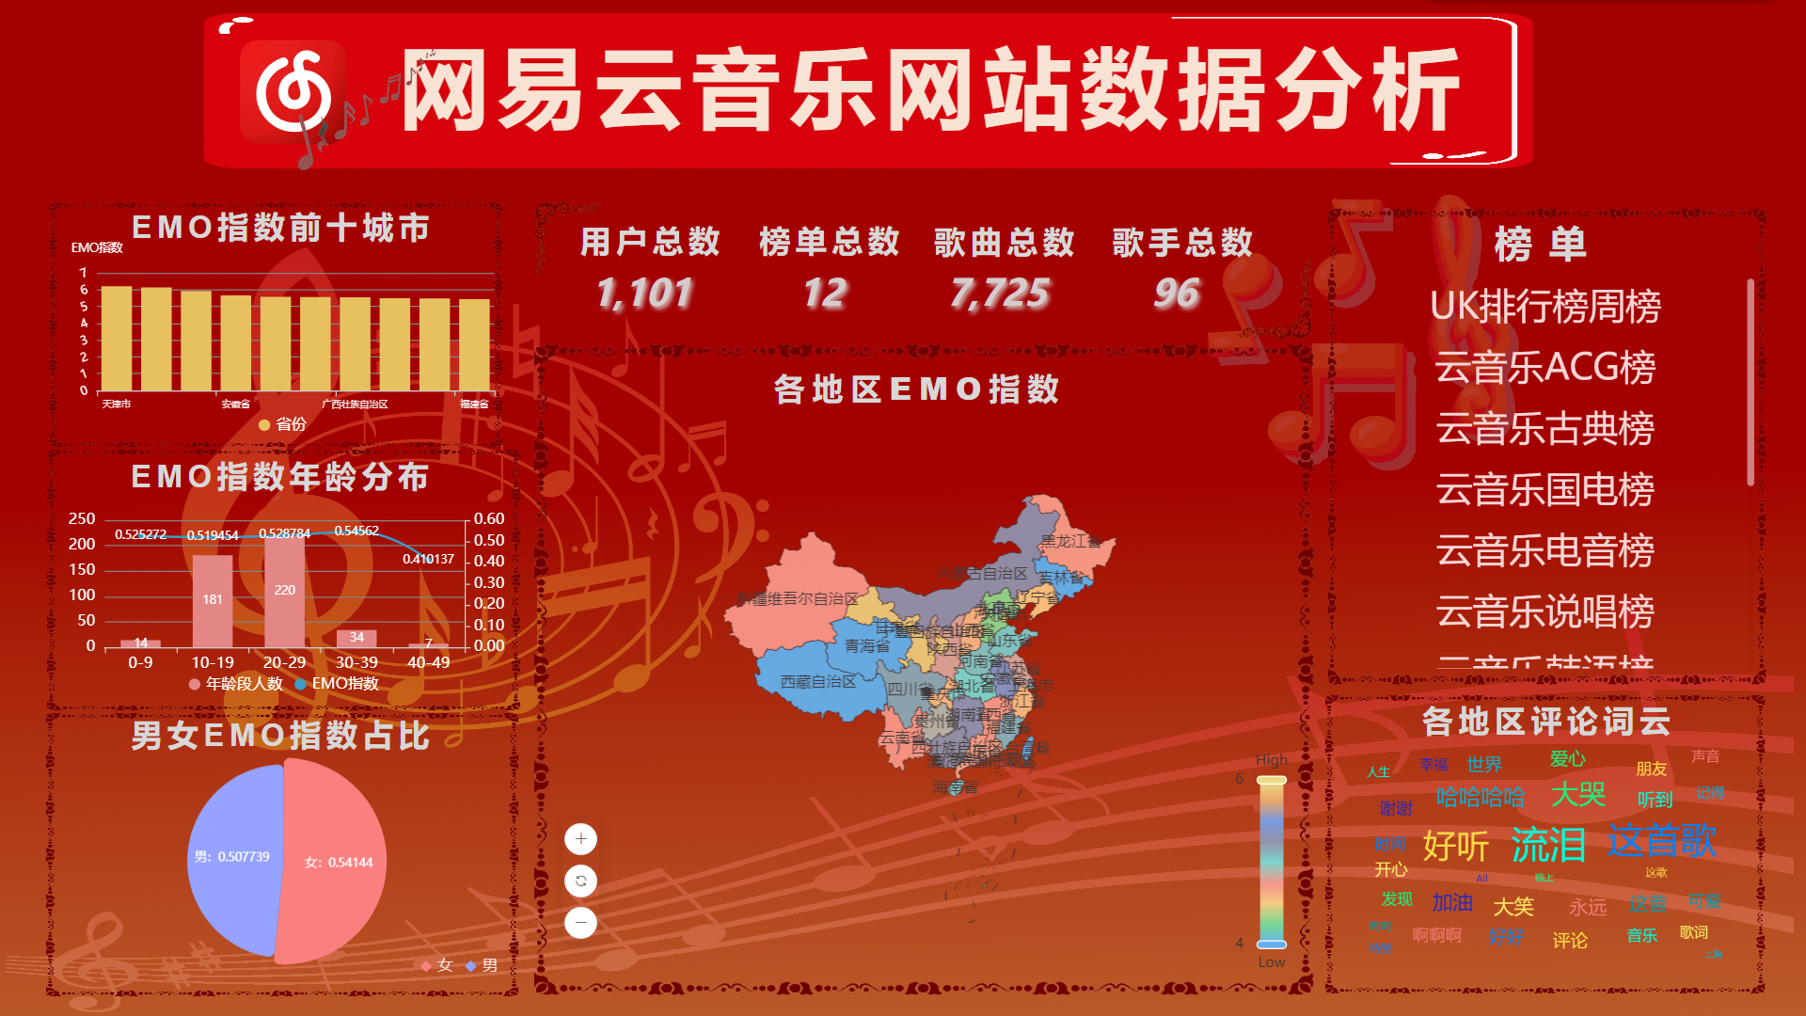
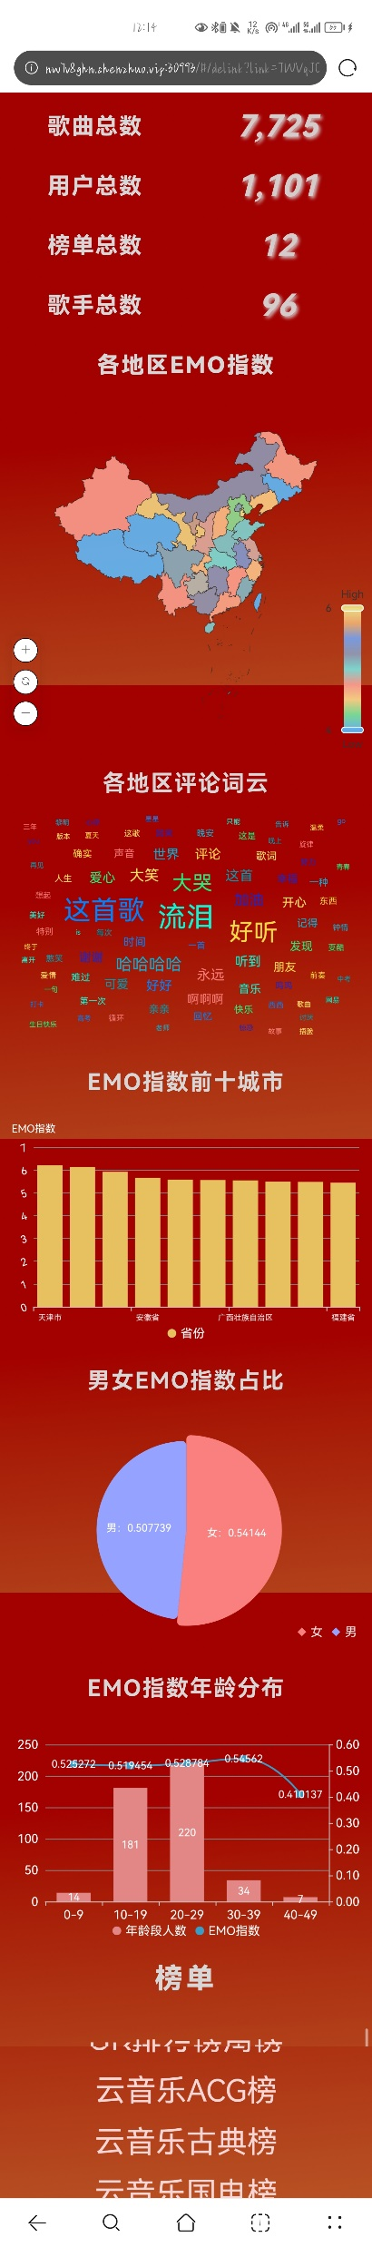

成果展示

Slide 14
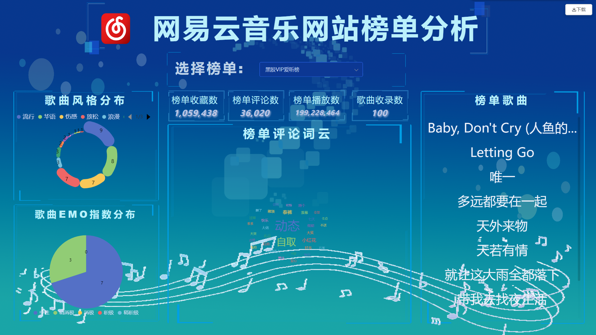
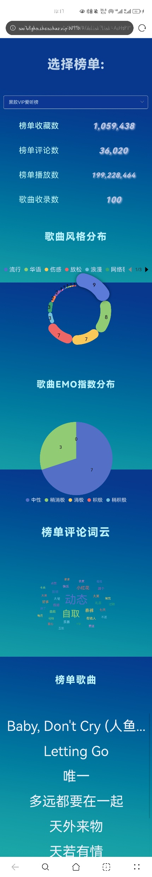
成果展示

Slide 15
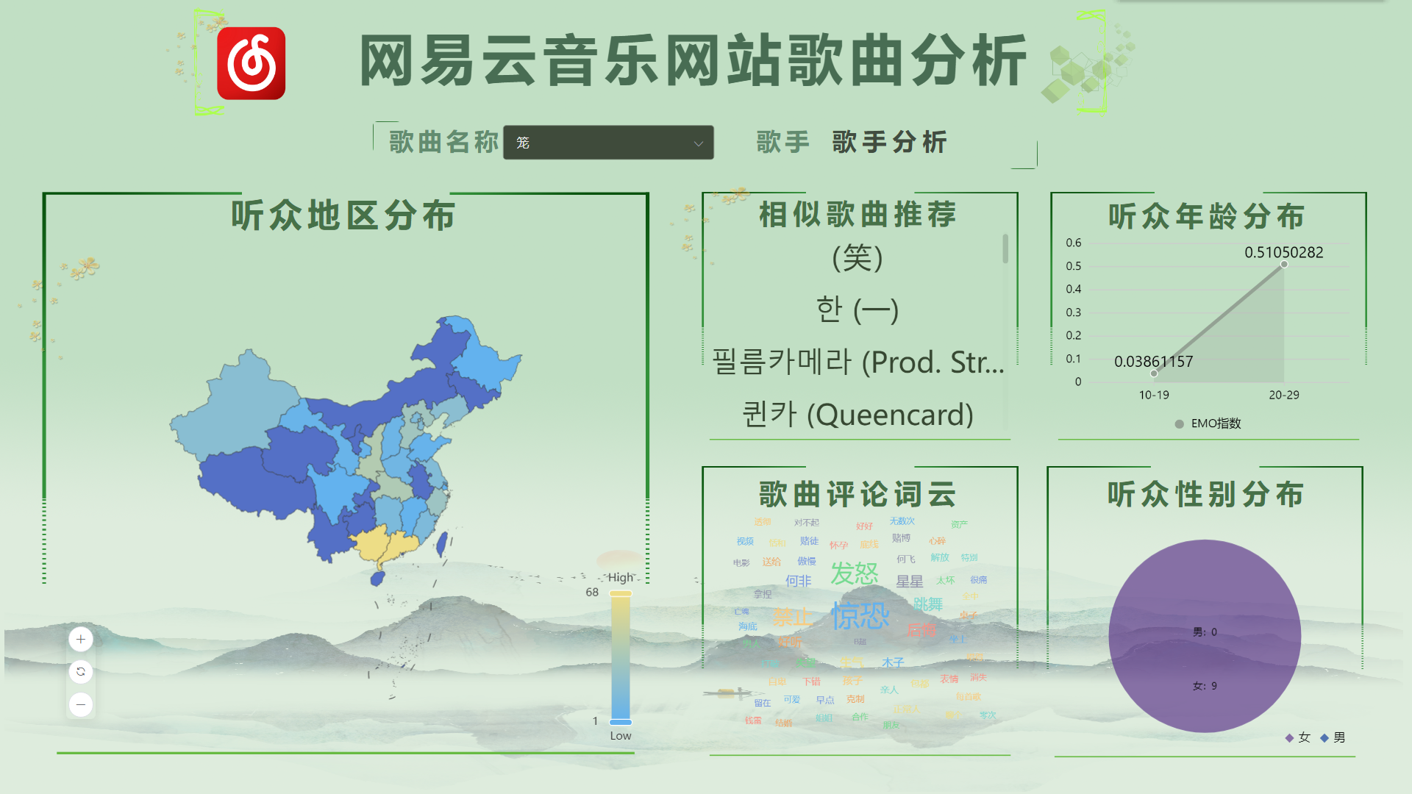
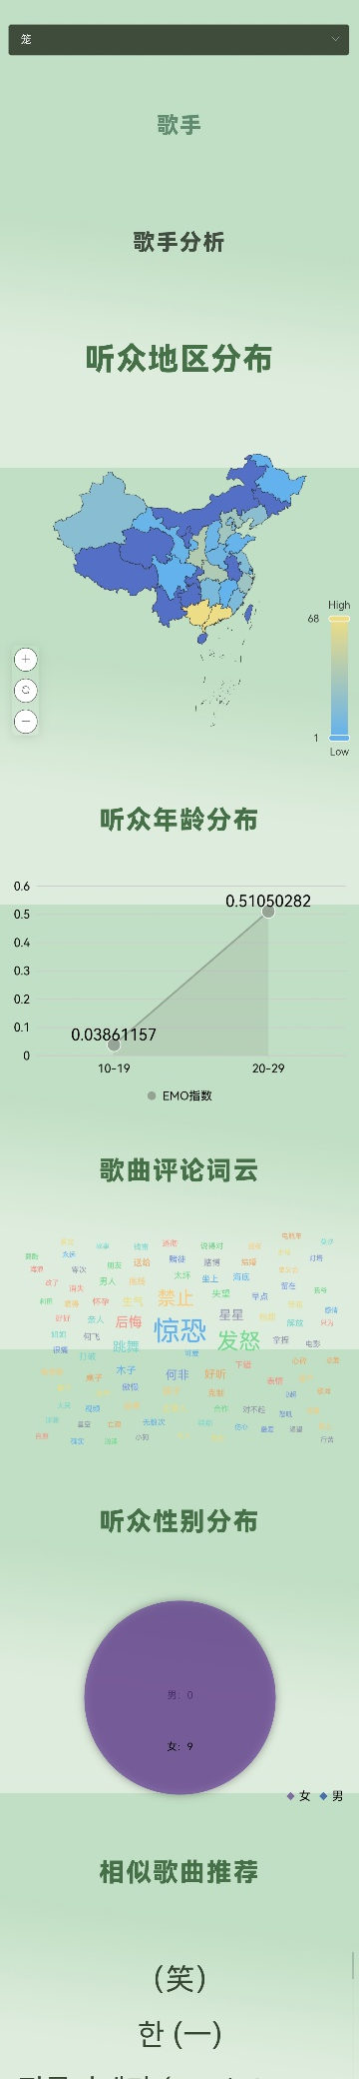
成果展示

Slide 16
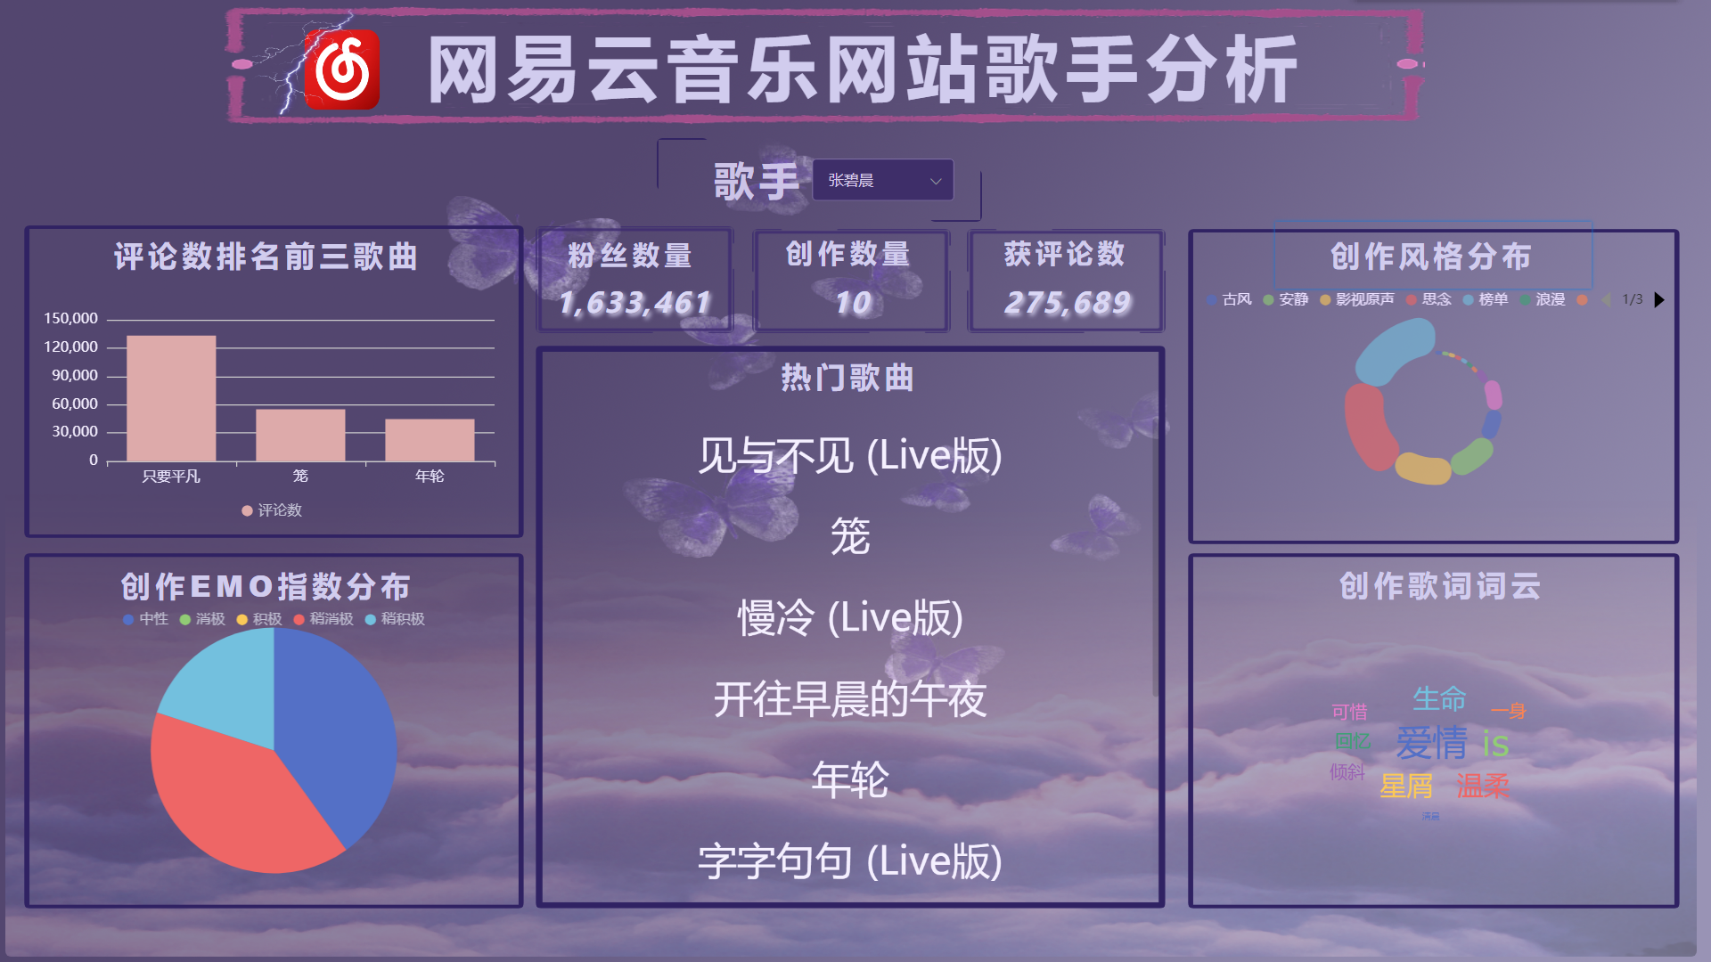
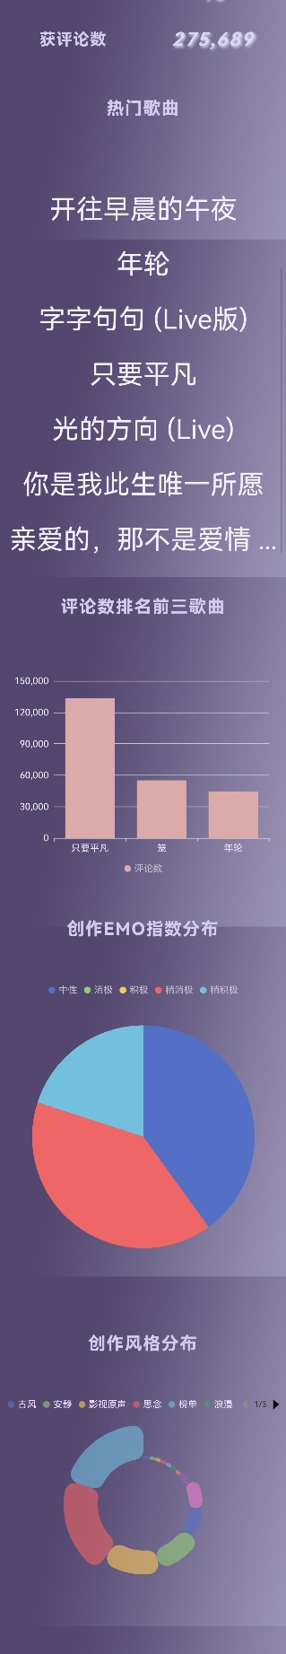
成果展示

Slide 17



感谢聆听
小组成员： 陈鹏宇、徐小龙、杨奎、付文韬、张一锋、冯文康

